Slide 1
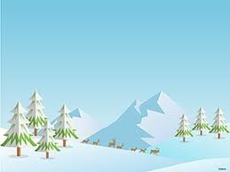
Практикум для педагогов

Slide 2
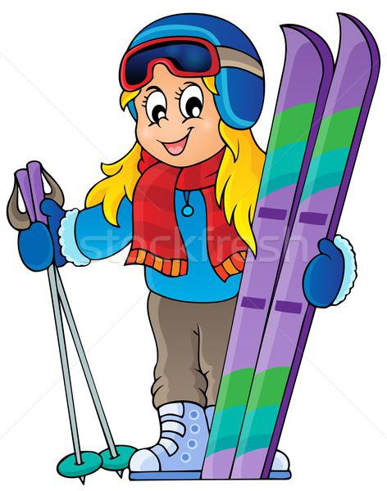
Задание 1. Разминка.
Вопрос для команды 1.
1.Какое влияние оказывает ходьба на лыжах на здоровье детей?

Slide 3
Вопрос для команды 2.
1. Какие качества развиваются в процессе занятий лыжной подготовки?

Slide 4
Вопрос для команды 1.
2.Как подобрать для ребенка лыжный инвентарь?

Slide 5
Вопрос для команды 2.
2. Какие методы используются в процессе обучения детей ходьбе на лыжах?

Slide 6
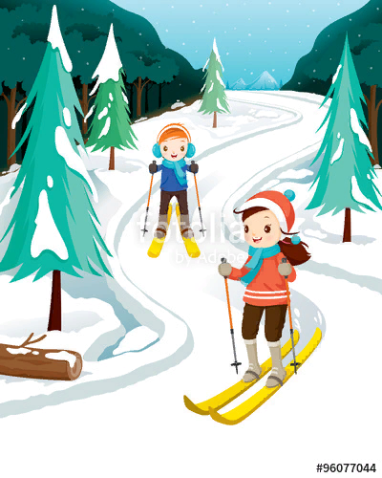
Задание 2. Придумай эстафету.

Slide 7
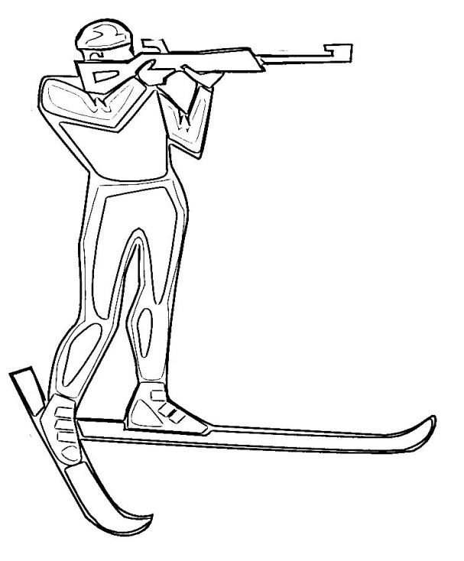
Задание 3. «Мини-брейн-ринг».
Вопрос команде 1. Назовите вид спорта?

Slide 8
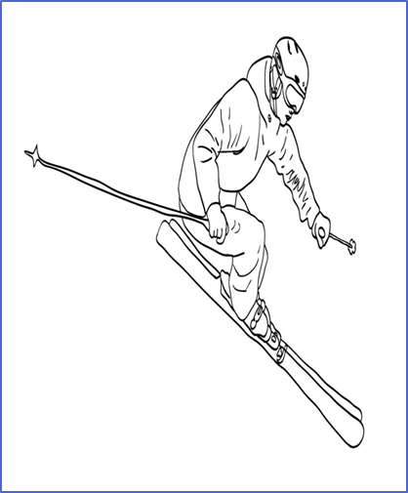
Вопрос команде 2. Назовите вид спорта?

Slide 9
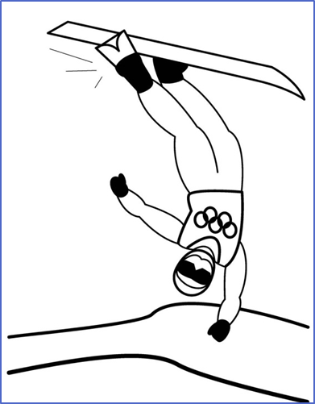
Вопрос команде 1. Назовите вид спорта?

Slide 10
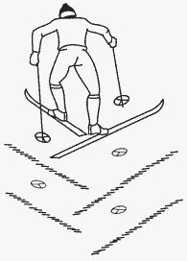
Вопрос команде 2. Назовите вид подъема?

Slide 11
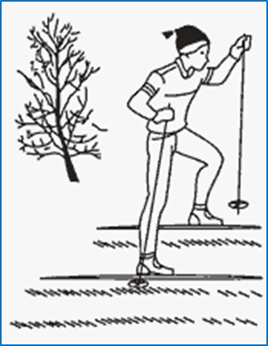
Вопрос команде 1. Назовите вид подъема?

Slide 12
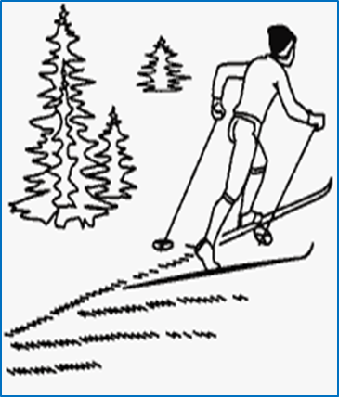
Вопрос команде 2. Назовите вид подъема?

Slide 13
Вопрос команде 1. Какую стойку использует лыжник при спуске?

Slide 14
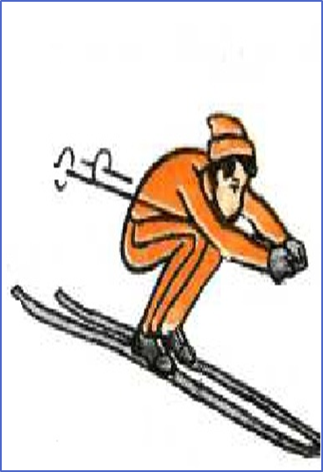
Вопрос команде 2. Какую стойку использует лыжник при спуске?

Slide 15
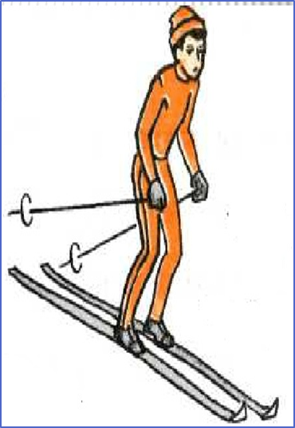
Вопрос команде 1. Какую стойку использует лыжник при спуске?

Slide 16
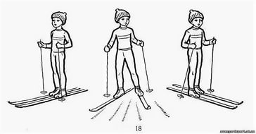
Вопрос команде 2. Какое действие выполняет лыжник?

Slide 17
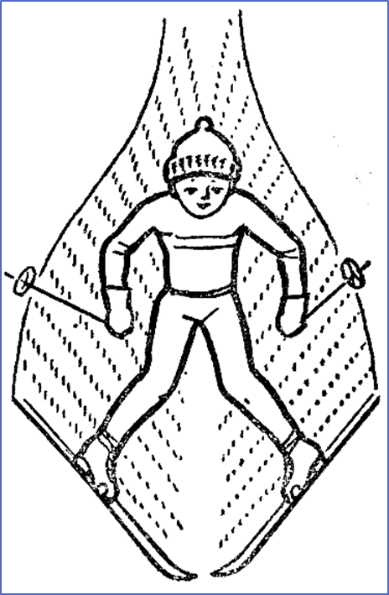
Вопрос команде 1. Какое действие выполняет лыжник?

Slide 18
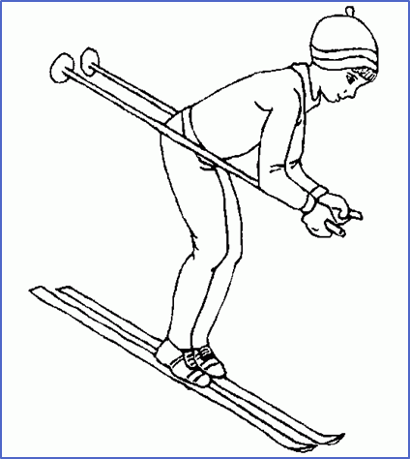
Вопрос команде 2. Какое действие выполняет лыжник?

Slide 19
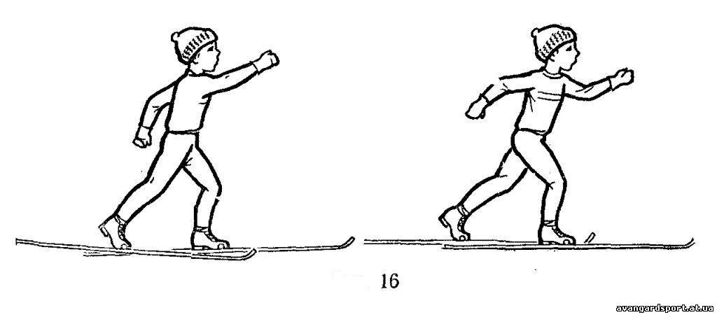
Вопрос команде 1. Какой это ход (шаг)?

Slide 20
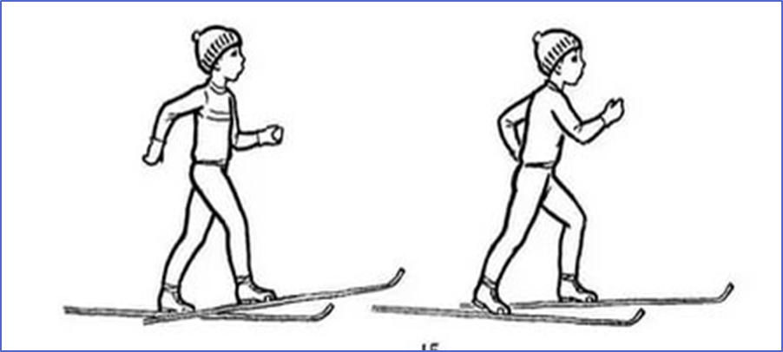
Вопрос команде 2. Какой это ход (шаг)?

